Slide 1
PROJETOS DE SOFTWARE E SEGURANÇA DA INFORMAÇÃO
Prof. Esp. Pedro Miho

Slide 2
Formação Acadêmica e Experiência Profissional
Formação Acadêmica
  Graduado em Tecnologia em Automação Industrial
  Pós-graduado em Cloud Computing
  Pós-graduado em Desenvolvimento de Aplicações para Dispositivos Móveis (APP’S)
  Pós-graduado em Desenvolvimento de Aplicações Web
Experiência Profissional
  Instrutor de Formação Profissional – SENAI
  Professor de TI – UMC

Slide 3
Programação do Curso
Fundamentos de POO em Java
Modelagem com UML
Implementação do sistema em Java
Transformação do sistema em API REST com Spring Boot
Integração com banco de dados
Boas práticas e organização de código
Segurança da Informação

Slide 4

Métodos de Avaliação
Primeiro Período
  Apresentação sobre ISO 27001 E ISO 27002 – 15/04 e 17/04
  Para saber os temas para a apresentação, clique Aqui
  Prova – 22/04
Cálculo
$$Nota M1 =Nota Prova ∗ 0,6+Nota Apresentação ∗ 0,4$$

Slide 5

Métodos de Avaliação
Segundo Período
  Apresentação do Projeto Final – 10/06 e 12/06
  Prova – 17/06
Cálculo
$$Nota M2=Nota Prova ∗ 0,5+Nota Projeto∗ 0,5$$

Slide 6
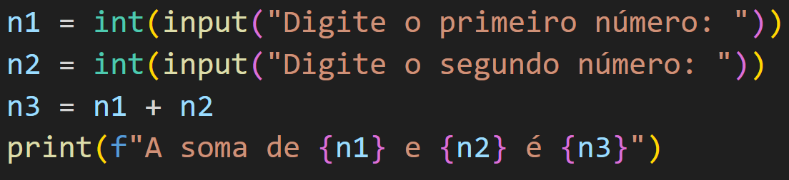

Código Fonte e Código Objeto
Código Fonte - É o conjunto de instruções escritas por programadores em um programa.
Código Objeto - É uma versão intermediária do código fonte, que é entendida pelo computador, mas precisa ser linkada para formar o Código executável.

Slide 7
Compilação x Interpretação
A compilação converte o código-fonte em código objeto, que é depois linkado para criar o arquivo executável.
Código Fonte
Compilador
Código Objeto
Construção (Build)
Código Executável
Exemplos de Linguagens compiladas: C, C++.

Slide 8
Compilação x Interpretação
Já interpretação executa o código linha por linha, traduzindo e executando cada comando de forma imediata, sem gerar um arquivo executável.
Código Fonte
Interpretador
Código Executável
Exemplos de Linguagens Interpretadas: JavaScript, Python, PHP.

Slide 9
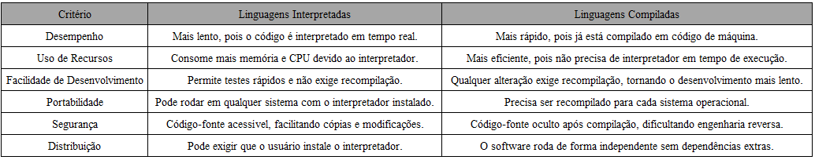
Linguagem Interpretada x Compilada
Abaixo está uma comparação entre linguagens interpretadas e compiladas, destacando suas principais vantagens e desvantagens.

Slide 10
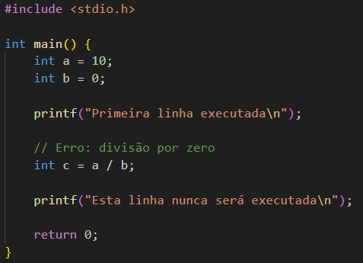
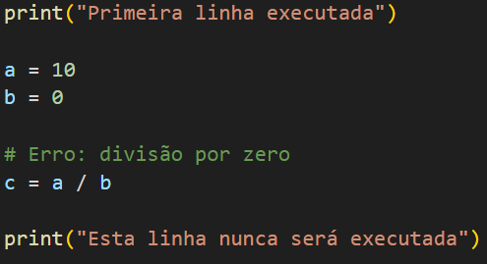
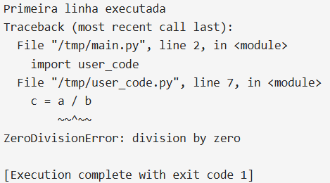
Compilação x Interpretação na Prática
Compilação - C
Interpretação - Python

Slide 11
O Java se encaixa em qual tipo de abordagem.
O Java é considerado uma linguagem híbrida, pois combina os conceitos de compilação e interpretação para gerar e executar o código.
JavaC
Compilador
Java Virtual Machine (JVM)
Interpretador
Código Fonte
Bytecode
Código Executável
Exemplos de Linguagens de abordagem híbrida: Java (JVM) e C# (Microsoft .NET Framework).

Slide 12

Sobre a Linguagem Java
Java é uma linguagem de programação orientada a objetos e uma plataforma de desenvolvimento amplamente utilizada, projetada para ser portável, robusta e segura. Ela foi criada em 1995 pela Sun Microsystems (agora parte da Oracle Corporation).
  Portabilidade: Com o uso do JRE e da JVM, um programa Java pode ser executado em diversos sistemas operacionais.
  Orientada a Objetos: Baseada em conceitos como classes, herança e encapsulamento, promovendo modularidade e reutilização de código.
  Desempenho otimizado: Graças à compilação JIT (Just-In-Time), a execução do código se torna mais rápida.

Slide 13


Desenvolvimento em Java
JDK – Java Development Kit
JRE – Java Runtime Environment
O JDK é o pacote completo para programadores Java, incluindo o JRE, a JVM, ferramentas como o javac (compilador) e ferramentas de debugging e documentação.
O JRE é o kit básico necessário para rodar programas Java. Ele inclui a JVM e as bibliotecas padrão do Java. Se você só quer executar um programa Java, o JRE é suficiente.
Desenvolvedor
Usuário

Slide 14




Ambiente de Desenvolvimento Integrado (IDE)
Uma IDE (Integrated Development Environment) é um programa que reúne várias ferramentas que ajudam os desenvolvedores a escrever, testar e corrigir códigos de forma mais fácil e rápida. Ela combina um editor de código, ferramentas para compilar, debugar (encontrar erros) e executar o programa em um só lugar, tudo organizado para melhorar a produtividade.
Eclipse
VS Code
NetBeans
IntelliJ

Slide 15



Requisitos Softwares

Slide 16
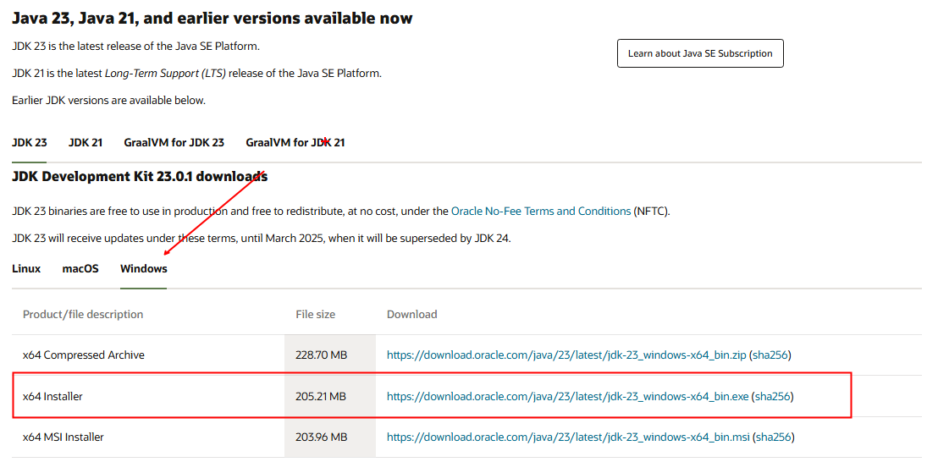
Passo a Passo - JDK
Instalar o JDK, acesse aqui para fazer o download - https://www.oracle.com/java/technologies/javase-downloads.html

Slide 17
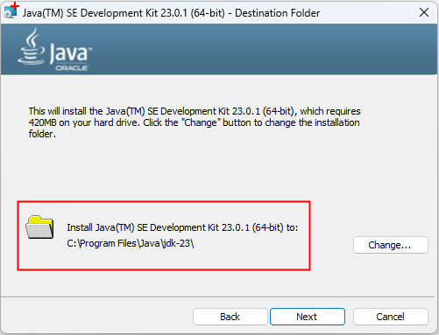
Passo a Passo - JDK
Certifique que você está instalando na caminho correto.

Slide 18

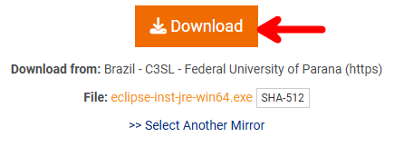
Passo a Passo – Eclipse
Instalar o Eclipse, acesse aqui para fazer o download - https://www.eclipse.org/downloads/

Slide 19
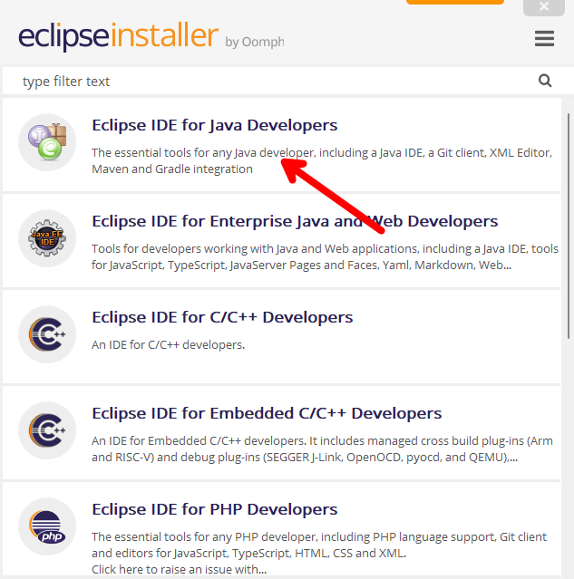
Passo a Passo - Eclipse
Selecione a opção Eclipse IDE for Java Developers

Slide 20
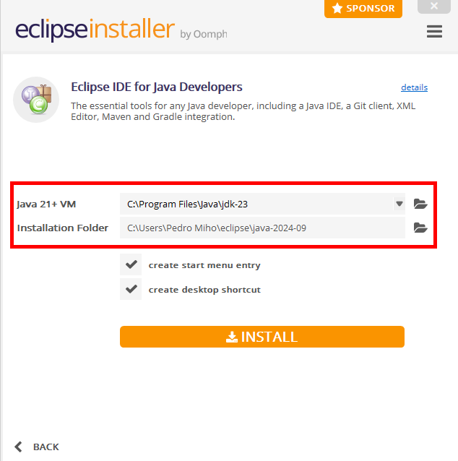
Passo a Passo - Eclipse
Certifique que você está instalando na caminho correto.

Slide 21
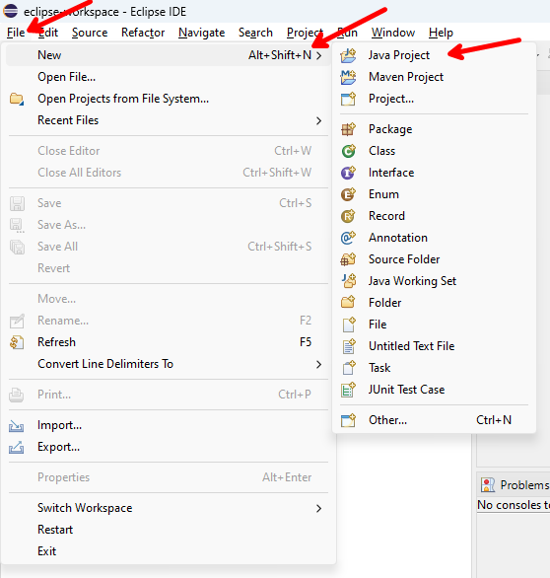
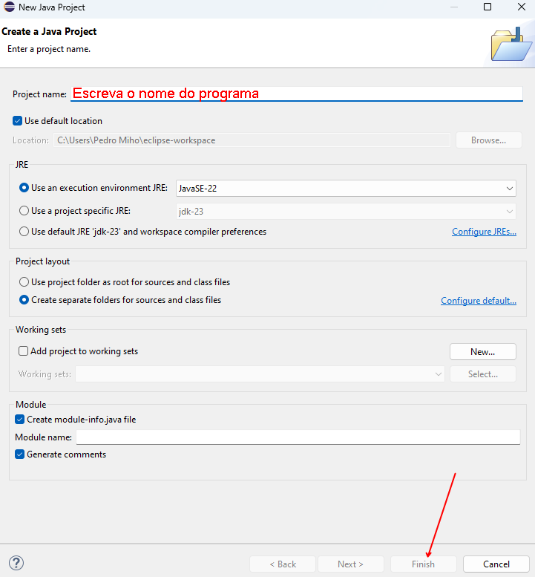
Passo a Passo – Criar um arquivo
Primeiro devemos criar um Projeto em Java.

Slide 22
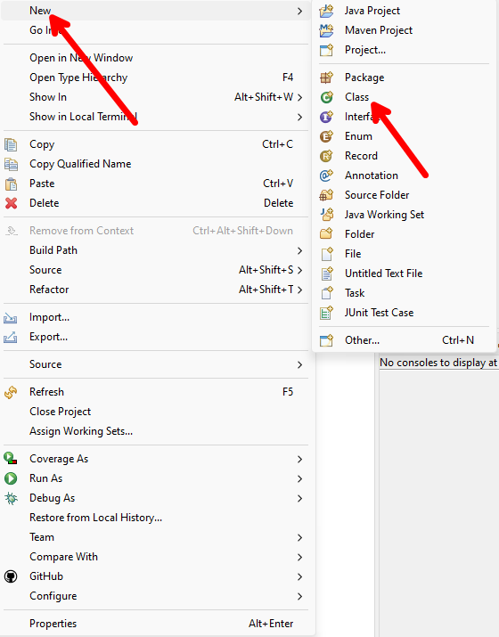
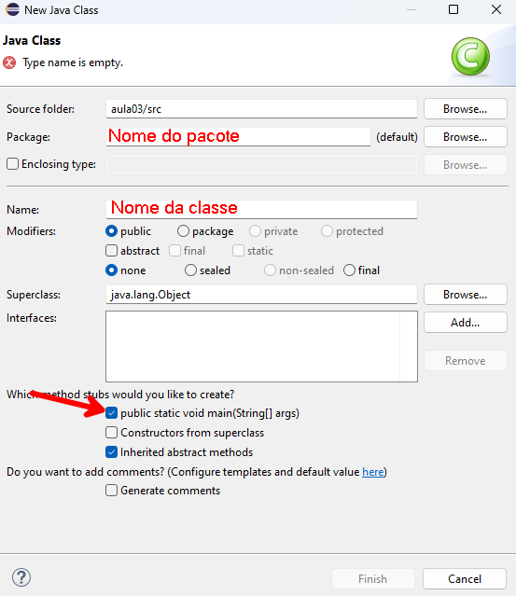
Passo a Passo – Criar um arquivo
Após criar o projeto, clique com o botão direito sobre ele, selecione New e, em seguida, Class para criar uma nova classe.

Slide 23
VERSIONAMENTO COM GIT E GITHUB

Slide 24


GIT E GITHUB
Git é um sistema de controle de versão distribuído amplamente utilizado para rastrear as alterações no código-fonte durante o desenvolvimento de software. Ele foi criado por Linus Torvalds em 2005 para gerenciar o desenvolvimento do kernel do Linux, mas desde então se tornou uma ferramenta fundamental em muitos outros projetos.
GitHub é uma plataforma de hospedagem baseada em nuvem para projetos de software que utilizam o Git para controle de versão. Ele oferece recursos adicionais para colaboração, gerenciamento de projetos e integração contínua, além de fornecer um espaço centralizado para desenvolvedores compartilharem e colaborarem em projetos de código aberto e privados.

Slide 25




VERSIONAMENTO - GIT
Index.html
site-cliente
site-cliente.zip
site-cliente-v1.zip
site-cliente-v2.zip
site-cliente-v3.zip
site-cliente-deu-bosta.zip
site-cliente-agora-vai.zip

Slide 26



BACKUP DO VERSIONAMENTO - GIT

Slide 27


VERSIONAMENTO EM GRUPO - GIT

Slide 28


GIT
O Git é um software de Controle de Versão (VCS) criado para oferecer um controle mais preciso sobre as diferentes versões dos arquivos em um projeto. Ao contrário da abordagem de gerar um novo arquivo zip a cada alteração, o Git adota uma abordagem mais granular. Ele consegue monitorar cada mudança realizada no código, permitindo salvar cada alteração individualmente.
Essa capacidade de monitoramento minucioso significa que o Git registra não apenas as versões finais dos arquivos, mas também todas as alterações realizadas ao longo do tempo. Cada pequena modificação, seja adicionar uma linha de código, corrigir um erro ou realizar uma refatoração, é registrada pelo Git.
Repositório
Local
Repositório
Remoto
commit
push

Slide 29
GITHUB
O GitHub é uma plataforma online, baseada em nuvem, que utiliza o Git como base para hospedar e gerenciar projetos de software.
Repositório
Local
Repositório
Remoto
commit
push

Slide 30
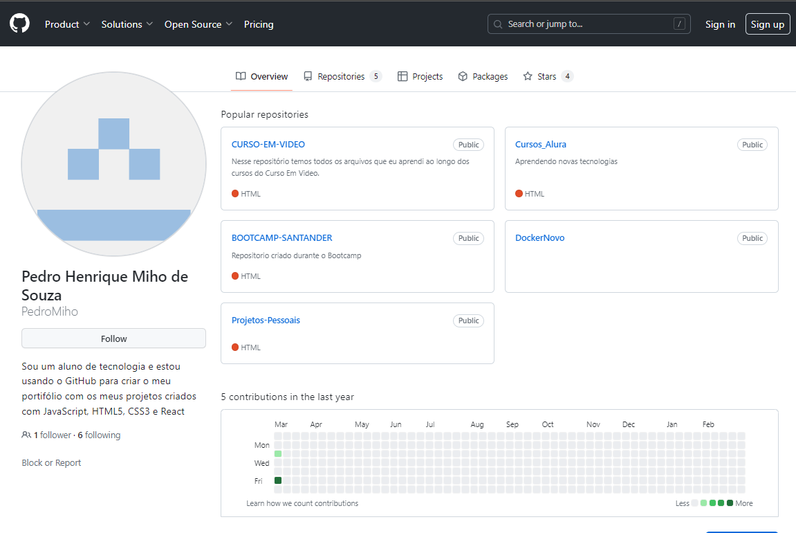
GITHUB
Repositórios Ilimitados
Hospedagem de Código- Fonte em qualquer linguagem
Características de Rede Social
GitHub Pages integrado Hospedando sites em:
  HTML
  CSS
  JavaScript
Colaboração
Forks (Continuar projetos de outros usuários)

Slide 31





GITHUB
OUTROS REPOSITÓRIOS:
GitHub
GitLab
Bitbucket
phabricator
Gogs
Kallithea

Slide 32



REQUISITOS DE SOFTWARE
Git
GitHub Desktop
vs code
Chrome

Slide 33
CRIANDO SEU PERFIL NO GITHUB

Slide 34
Criando Um Repositório Com O Github

Slide 35
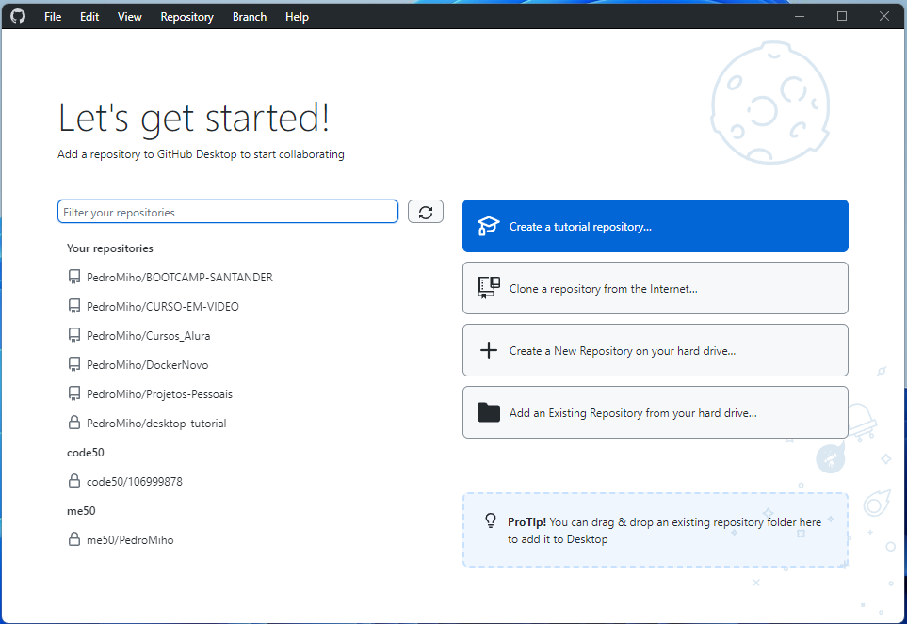
CRIANDO UM REPOSITÓRIO NO GIT
Criando um repositório Local

Slide 36
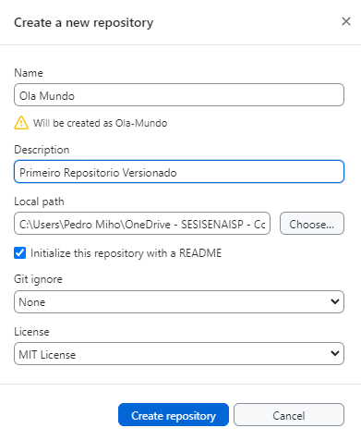
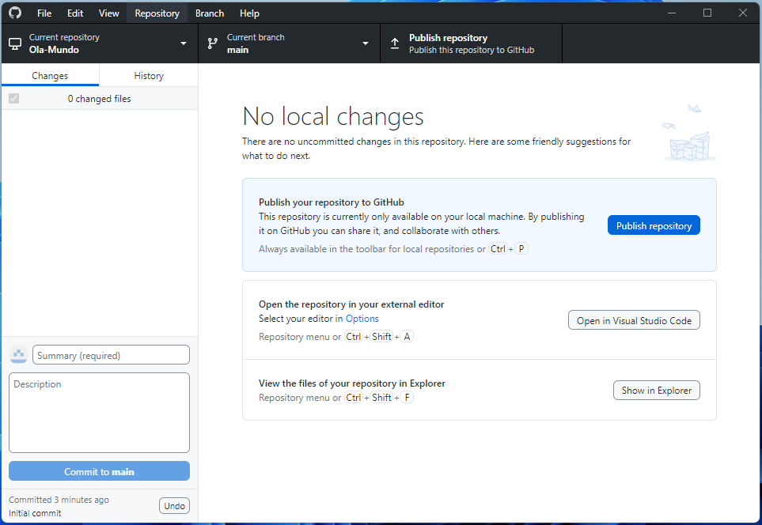
CRIANDO UM REPOSITÓRIO NO GITHUB
Subindo o Repositório Local para o Repositório em nuvem

Slide 37
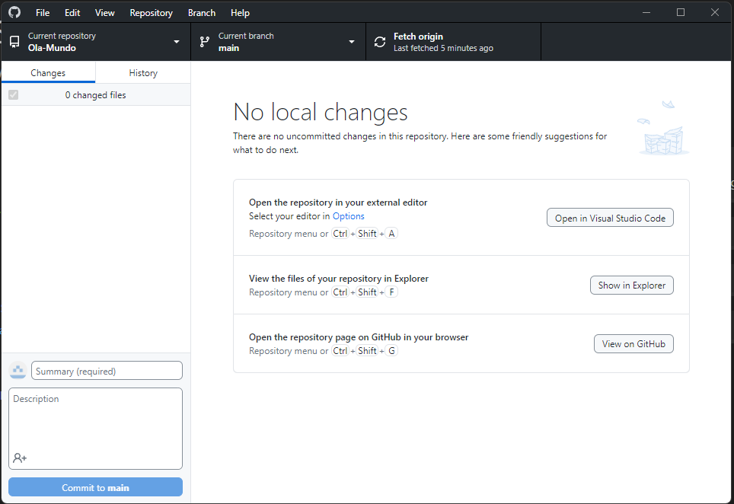
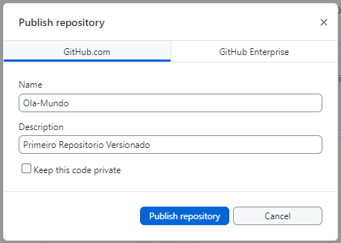
CRIANDO UM REPOSITÓRIO NO GITHUB

Slide 38
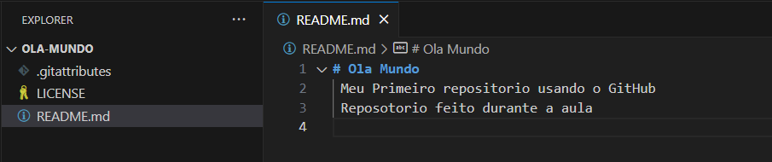
ATUALIZANDO O REPOSITÓRIO NO GIT E NO GITHUB

Slide 39
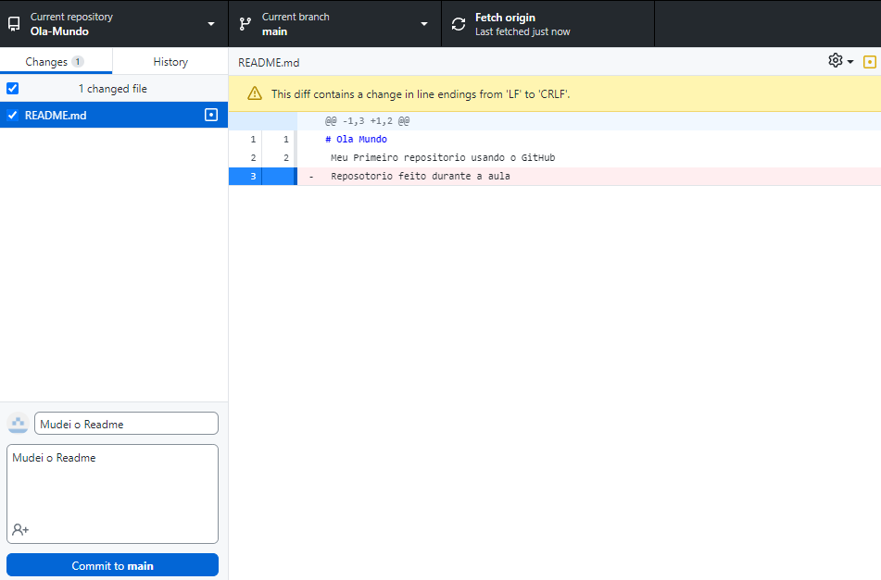
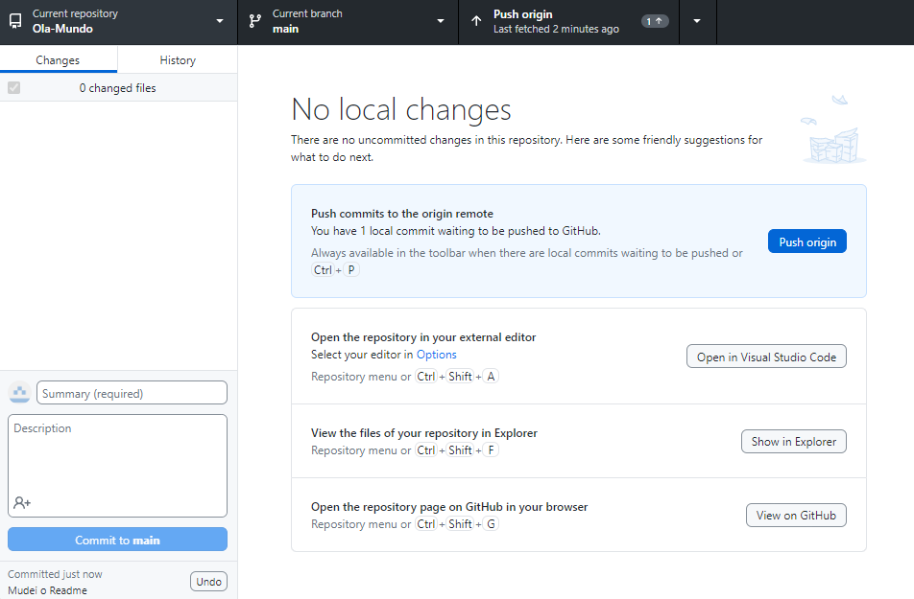
ATUALIZANDO O REPOSITÓRIO NO GIT E NO GITHUB
Subindo a Atualização para um repositório em nuvem
Atualizando um repositório Local

Slide 40

COLOCANDO O PROJETO NO GITHUB PAGES
Acessar o GitHub em seu navegador

Slide 41
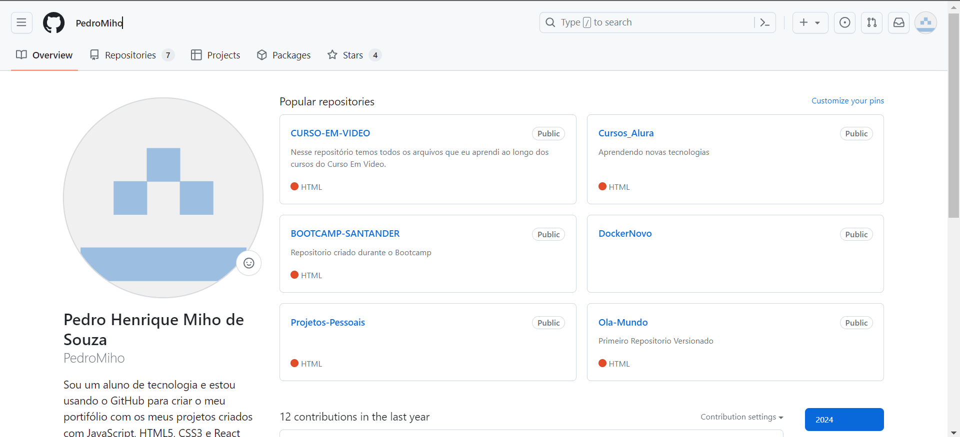
COLOCANDO O PROJETO NO GITHUB PAGES
Escolher um repositório que deseja por no ar

Slide 42
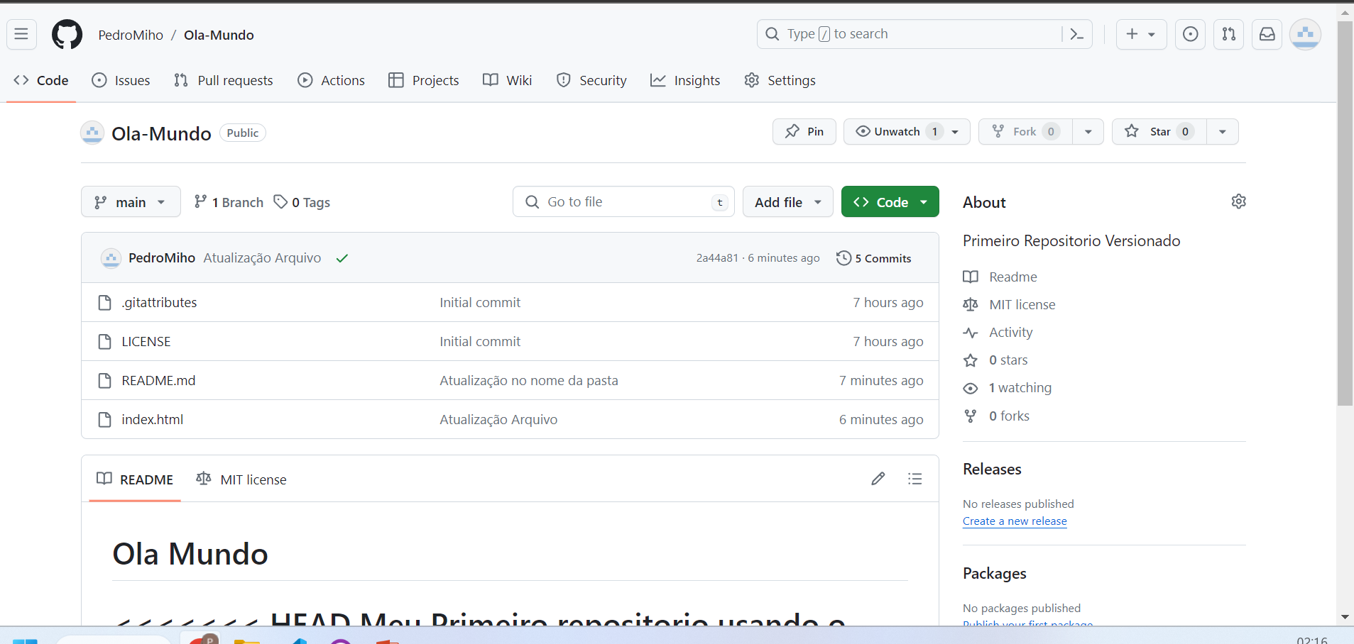
COLOCANDO O PROJETO NO GITHUB PAGES

Slide 43
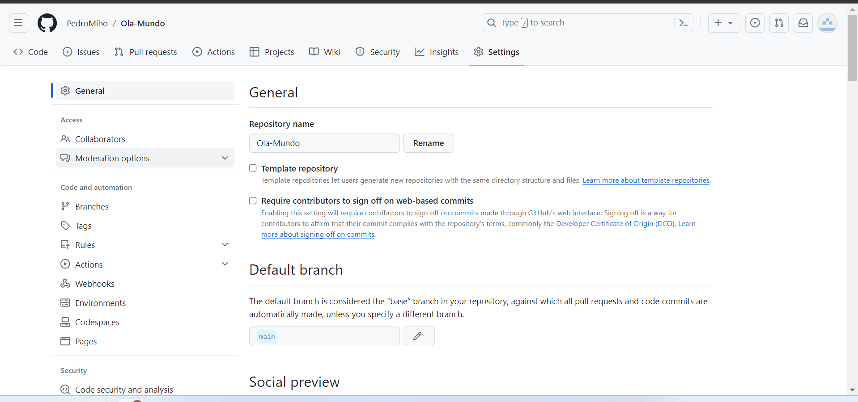
COLOCANDO O PROJETO NO GITHUB PAGES

Slide 44
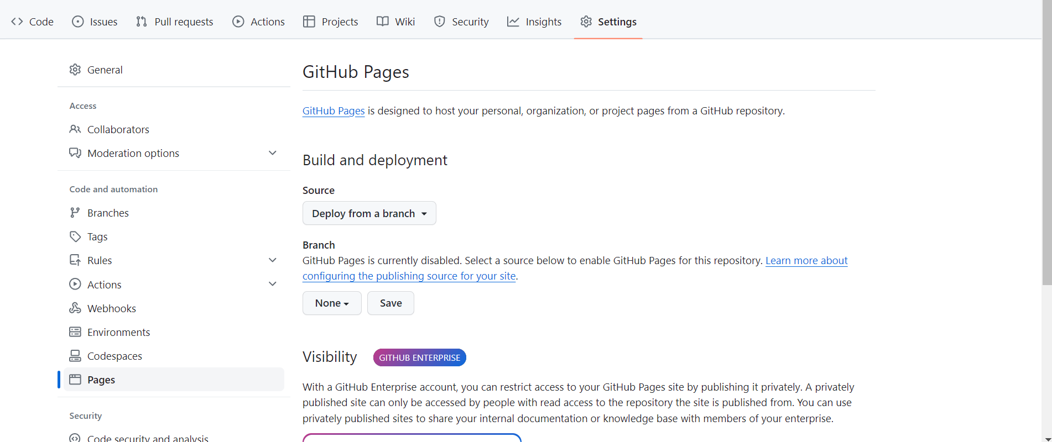
COLOCANDO O PROJETO NO GITHUB PAGES
Mude de none para Main e de um save

Slide 45
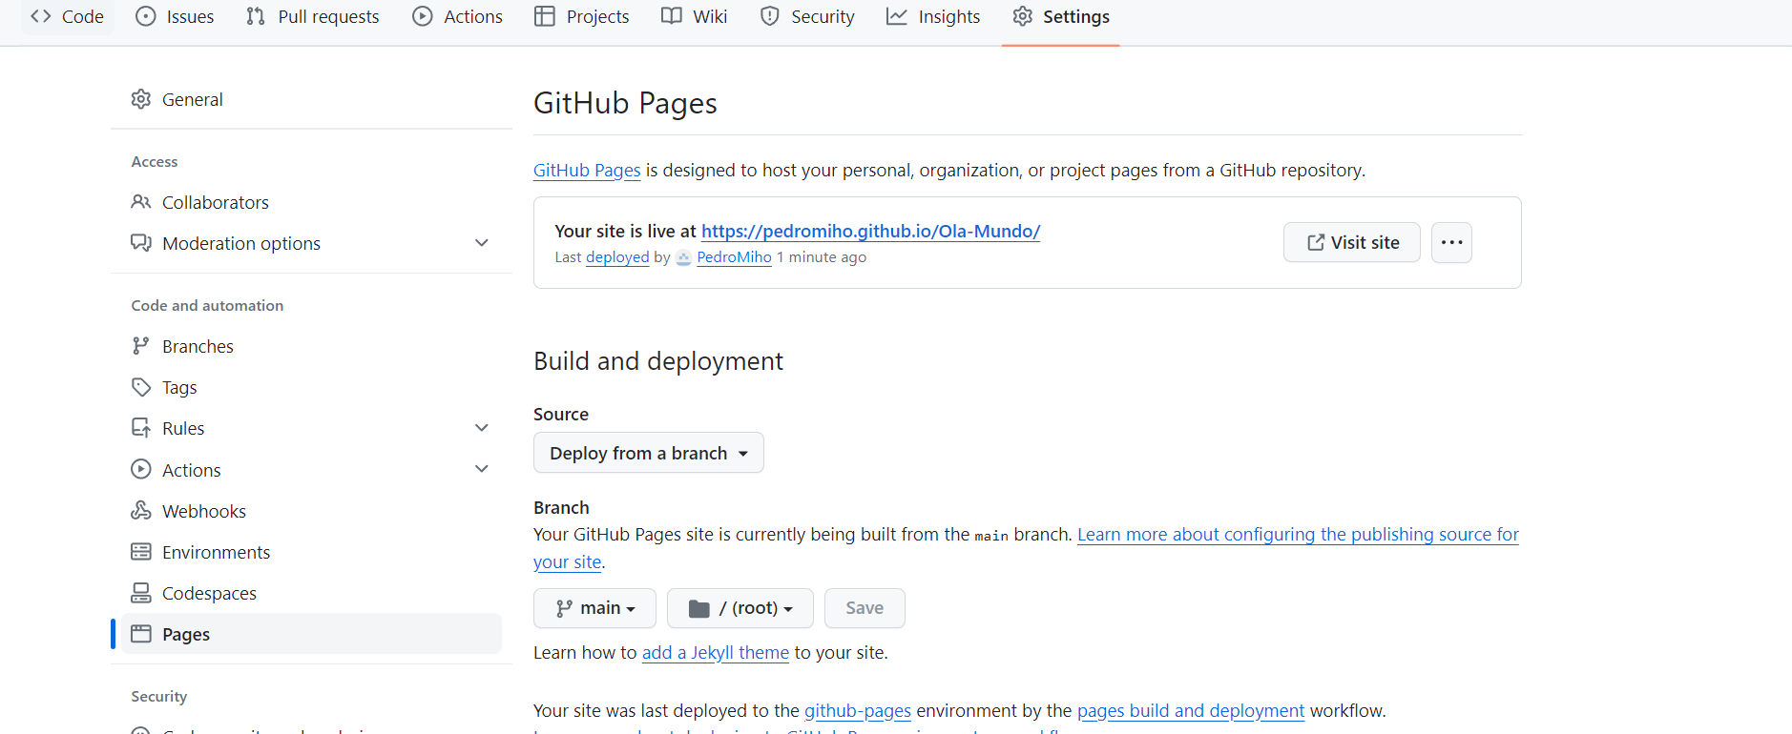
COLOCANDO O PROJETO NO GITHUB PAGES
E aqui está o link da sua página web

Slide 46
Introdução ao Java
Prof. Esp. Pedro Miho

Slide 47
Estrutura da Aplicação Java
Java é uma linguagem orientada a objetos que usa classes para criar aplicações modulares, seguras e multiplataforma.
Classes - São os blocos fundamentais no Java, definindo propriedades (variáveis) e comportamentos (métodos), servindo como modelos para criar objetos.
Carro
Carro
Motor
Roda
Pacotes - Agrupam classes relacionadas, facilitando a organização do código e evitando conflitos de nomes entre classes.
Proprietário
Proprietário
Notes:
Classe: Carro
A classe Carro representa o objeto principal e tem atributos e comportamentos relacionados ao carro como um todo.
Atributos:
modelo: Modelo do carro (String)
cor: Cor do carro (String)
ano: Ano de fabricação (int)
motor: Instância da classe Motor (representando o motor do carro)
rodas: Lista de instâncias da classe Roda (representando as quatro rodas do carro)
Comportamentos:
ligar(): Método para ligar o carro.
desligar(): Método para desligar o carro.
acelerar(): Método para acelerar o carro.
parar(): Método para parar o carro.
Classe: Motor
A classe Motor representa o motor do carro e seus comportamentos.
Atributos:
potencia: Potência do motor em cavalos (int)
tipo: Tipo de motor, como gasolina, diesel ou elétrico (String)
Comportamentos:
ligarMotor(): Método para ligar o motor.
desligarMotor(): Método para desligar o motor.
aumentarPotencia(): Método para aumentar a potência do motor.
diminuirPotencia(): Método para diminuir a potência do motor.
Classe: Roda
A classe Roda representa as rodas do carro e seus comportamentos.
Atributos:
tamanho: Tamanho da roda em polegadas (int)
tipo: Tipo de pneu, como esportivo ou off-road (String)
Comportamentos:
girar(): Método para girar a roda.
pararRoda(): Método para parar o movimento da roda.
inflar(): Método para inflar o pneu.
esvaziar(): Método para esvaziar o pneu.

Slide 48
Estrutura da Aplicação Java
Módulos - Em Java, o módulo é uma unidade que agrupa pacotes e classes, introduzido no Java 9 para melhorar a organização, manutenção e gestão de dependências do código.
Condomínio
Proprietário
Carro
Proprietário
Carro
Motor
Roda
Notes:
Classe: Carro
A classe Carro representa o objeto principal e tem atributos e comportamentos relacionados ao carro como um todo.
Atributos:
modelo: Modelo do carro (String)
cor: Cor do carro (String)
ano: Ano de fabricação (int)
motor: Instância da classe Motor (representando o motor do carro)
rodas: Lista de instâncias da classe Roda (representando as quatro rodas do carro)
Comportamentos:
ligar(): Método para ligar o carro.
desligar(): Método para desligar o carro.
acelerar(): Método para acelerar o carro.
parar(): Método para parar o carro.
Classe: Motor
A classe Motor representa o motor do carro e seus comportamentos.
Atributos:
potencia: Potência do motor em cavalos (int)
tipo: Tipo de motor, como gasolina, diesel ou elétrico (String)
Comportamentos:
ligarMotor(): Método para ligar o motor.
desligarMotor(): Método para desligar o motor.
aumentarPotencia(): Método para aumentar a potência do motor.
diminuirPotencia(): Método para diminuir a potência do motor.
Classe: Roda
A classe Roda representa as rodas do carro e seus comportamentos.
Atributos:
tamanho: Tamanho da roda em polegadas (int)
tipo: Tipo de pneu, como esportivo ou off-road (String)
Comportamentos:
girar(): Método para girar a roda.
pararRoda(): Método para parar o movimento da roda.
inflar(): Método para inflar o pneu.
esvaziar(): Método para esvaziar o pneu.

Slide 49
Estrutura da Aplicação Java
Aplicação - A aplicação em Java é o programa final que combina classes, pacotes e módulos para executar uma lógica e atingir um objetivo funcional.
Sistema de Registros de veículos no condomínio
Condomínio
Proprietário
Carro
Proprietário
Carro
Motor
Roda
Notes:
Classe: Carro
A classe Carro representa o objeto principal e tem atributos e comportamentos relacionados ao carro como um todo.
Atributos:
modelo: Modelo do carro (String)
cor: Cor do carro (String)
ano: Ano de fabricação (int)
motor: Instância da classe Motor (representando o motor do carro)
rodas: Lista de instâncias da classe Roda (representando as quatro rodas do carro)
Comportamentos:
ligar(): Método para ligar o carro.
desligar(): Método para desligar o carro.
acelerar(): Método para acelerar o carro.
parar(): Método para parar o carro.
Classe: Motor
A classe Motor representa o motor do carro e seus comportamentos.
Atributos:
potencia: Potência do motor em cavalos (int)
tipo: Tipo de motor, como gasolina, diesel ou elétrico (String)
Comportamentos:
ligarMotor(): Método para ligar o motor.
desligarMotor(): Método para desligar o motor.
aumentarPotencia(): Método para aumentar a potência do motor.
diminuirPotencia(): Método para diminuir a potência do motor.
Classe: Roda
A classe Roda representa as rodas do carro e seus comportamentos.
Atributos:
tamanho: Tamanho da roda em polegadas (int)
tipo: Tipo de pneu, como esportivo ou off-road (String)
Comportamentos:
girar(): Método para girar a roda.
pararRoda(): Método para parar o movimento da roda.
inflar(): Método para inflar o pneu.
esvaziar(): Método para esvaziar o pneu.

Slide 50

Variáveis
Variáveis são espaços na memória RAM do computador usados para armazenar valores que podem mudar durante a execução de um programa.
Sintaxe:
  tipo nome = valor;
Exemplo:
  int idade = 50;
  float peso = 80.5;
  float genero = ‘F’;
peso
idade
genero

Slide 51
Tipos Primitivos
Os tipos primitivos em Java são a base para armazenar dados simples, não são objetos e oferecem alto desempenho, atualmente temos os seguintes tipos primitivos.
A String em Java é uma classe usada para representar e manipular texto, com métodos para operações como concatenação e busca.

Slide 52
Maneiras de declarar variáveis
A escolha do estilo de escrita para variáveis, funções e outros elementos do código é principalmente uma questão de convenção, impactando diretamente a legibilidade, manutenção e colaboração em projetos. Aqui estão algumas formas de declarar variáveis.
Camel Case – No Camel Case a primeira palavra toda fica no formato minúsculo e as primeiras letras subsequentes de palavras adicionais em maiúscula.
camelCase
Snake Case – No Snake Case a todas as letras minúsculas e as palavras são separadas por underline.
snake_case

Slide 53
Maneiras de declarar Classes
A escolha do estilo de escrita para variáveis, Classes e outros elementos do código é principalmente uma questão de convenção, impactando diretamente a legibilidade, manutenção e colaboração em projetos. O Pascal Case é o padrão utilizado para declarar Classes.
Pascal Case – O Pascal Case é um padrão de nomenclatura em que cada palavra começa com uma letra maiúscula, sem espaços ou separadores entre elas.
PascalCase

Slide 54
Declarando variáveis em Java
Número Inteiro:
  byte dia = 20;
  int idade = 20;
  short ano = 2024;
  long anoNascimento = 2000;
Número Decimal:
  float altura = 1.75f;
  double peso = 78.5;
Caractere/Texto
  char genero = 'F';
  String nome = "Pedro";
Booleano
  boolean logico = true;

Slide 55
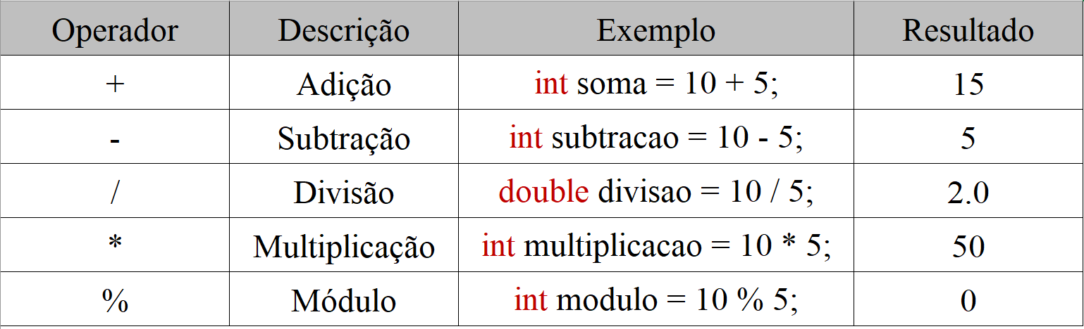
Operadores Aritméticos
Os operadores aritméticos no Java são usados para realizar operações matemáticas básicas, como adição (+), subtração (-), multiplicação (*), divisão (/) e módulo (%), diretamente entre variáveis e valores.

Slide 56
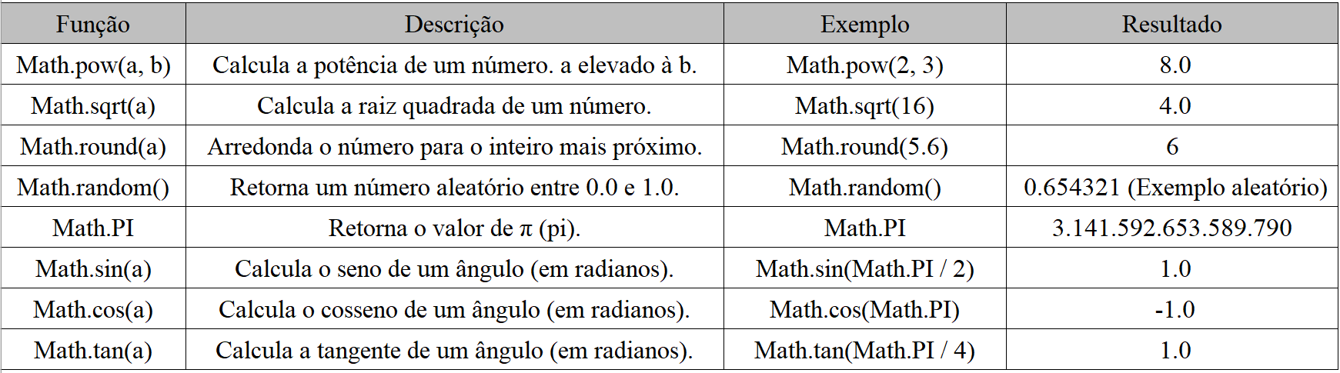
Funções Matemáticas
A biblioteca Math no Java oferece métodos estáticos e constantes para cálculos matemáticos, como potência, raiz quadrada, trigonometria e logaritmos, sem precisar criar objetos.

Slide 57
Exibindo informações no console
Para exibir informações no console sem adicionar uma quebra de linha ao final, utilizamos o comando System.out.print(). Veja o exemplo:
System.out.print(“Olá, mundo”)
Para exibir informações no console adicionando uma quebra de linha ao final, utilizamos o comando System.out.println(). Veja o exemplo:
System.out.println(“Olá, mundo”)

Slide 58
Controlando o número de casas decimais
Para controlar o número de casas decimais exibidas no console, utilizamos a formatação %.nºf, onde nº representa a quantidade de casas decimais desejadas. Veja o exemplo abaixo:
double imc = 35.885577;
System.out.printf(“%.2f”, imc);
Resultado = 35,89
Obs: Caso queria quebrar a linha, utilize o %n, ficando da seguinte forma:
System.out.printf(“%.2f %n”, imc);

Slide 59
Concatenando Elementos
A concatenação é o processo de unir dois ou mais elementos, em um único valor. No Java, a concatenação é feita principalmente com o operador + ou o método concat() da classe String.
int nota = 7;
System.out.println(“A nota do aluno é igual a ” + nota);
Para concatenar números formatados com texto, utilizamos o método printf(), como no exemplo abaixo:
double nota = 7.5555555;
System.out.printf(“A nota do aluno é igual a %.2f %n”, nota);

Slide 60
Concatenando Elementos
No Java, podemos concatenar múltiplos elementos dentro do mesmo printf(), utilizando especificadores de formato para controlar como cada tipo de dado será exibido. Os especificadores de formato são utilizados para definir o tipo de dado e o formato de exibição, como por exemplo:
  %f - Números de ponto flutuante,
  %d - Números inteiros,
  %s - String (texto),
  %n - Quebra de linha.
  int idade = 20;
  double salario = 4500.75;
  String nome = "João";
  System.out.printf("Nome: %s, Idade: %d, Salário: %.2f%n", nome, idade, salario);

Slide 61
Entrada de Dados
No Java, a entrada de dados é feita com a classe Scanner do pacote java.util, permitindo que o programa leia informações do usuário, como números e textos, diretamente do teclado.
import java.util.Scanner; Importa a biblioteca Scanner
public class Main {
public static void main(String[] args) {
Scanner sc = new Scanner(System.in); Cria um objeto scanner.
String nome;
System.out.println("Digite um nome: ");
nome = sc.next(); Lê a próxima palavra escrita pelo o usuário
System.out.println("Você digitou " + nome);
sc.close(); Encerra o objeto Scanner
}
}

Slide 62
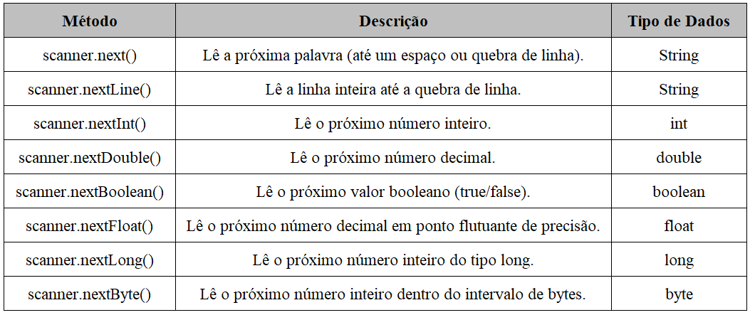
Métodos next()
Os métodos next() da classe Scanner no Java são usados para capturar dados fornecidos pelo usuário. A tabela abaixo apresenta os principais tipos de métodos next() e os dados que cada um é capaz de ler.

Slide 63
Atenção ao usar o nextInt()
Ao usar nextInt() seguido de nextLine(), é preciso atenção, pois nextInt() lê apenas o número e deixa a quebra de linha (\n) no buffer. Isso faz com que o nextLine() capture a quebra residual, causando comportamentos inesperados.
PROBLEMA
SOLUÇÃO
int numero = sc.nextInt();
String nome = sc.nextLine();
System.out.println("Número: " + numero);
System.out.println("Nome: " + nome);
int numero = sc.nextInt();
sc.nextLine();
String nome = sc.nextLine();
System.out.println("Número: " + numero);
System.out.println("Nome: " + nome);

Slide 64

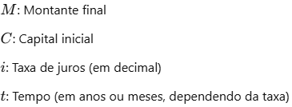

Desafios
Desafio 01 - Conversão de Temperatura
  Solicite ao usuário uma temperatura em Celsius (tipo double) e converta para Fahrenheit (F) e Kelvin(K). A fórmula é:
Desafio 02 - Calculando Juros Compostos
  Implemente um programa que solicite o capital inicial, a taxa de juros (em % ao mês) e o número de meses. Calcule e exiba o montante total com base na fórmula de juros compostos:

Slide 65
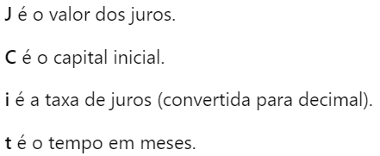

Desafios
Desafio 03 – Média de Aluno
  Faça um programa que leia três notas de um aluno e calcule a média final. Ao final, exiba a média formatada.
  Exemplo de Saída: “A média final do aluno é 7.0”
Desafio 04 - Calculadora de Juros Simples
  Crie um programa que leia o capital inicial, a taxa de juros mensal (%) e o tempo (em meses). Calcule os juros simples e mostre os valores dos juros e do montante total ao final do período.

Slide 66
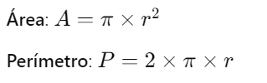
Desafios
Desafio 05 – Área e Perímetro de um Círculo
  Crie um programa que leia o raio de um círculo e calcule:
Utilize a biblioteca Math para o valor de π

